Slide 1
VUKOVAR
Grad heroj

Slide 2
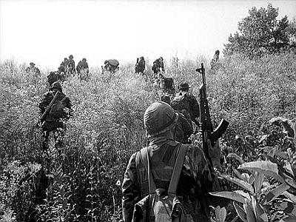
Bitka za Vukovar počela je 25. kolovoza 1991.g.

Slide 3
Bitka za Vukovar je najveća i najkrvavija bitka u Domovinskom ratu. To je bila 87-dnevna opsada hrvatskog grada Vukovara od strane Jugoslavenske narodne armije i srpskih paravojnih snaga.

Slide 4
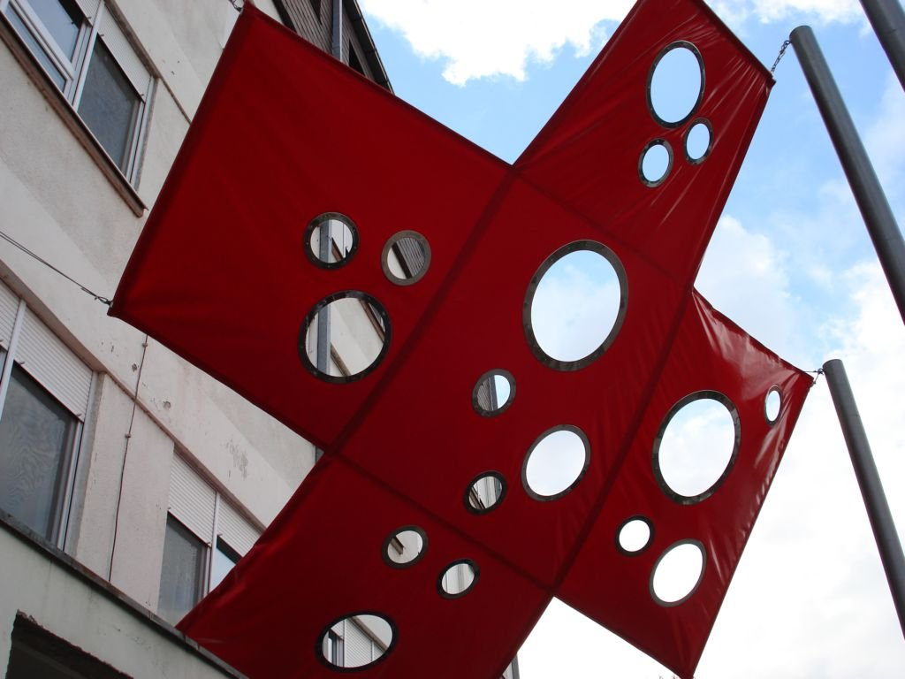
Tijekom opsade grada ranjenici su bili smješteni u bolnicu koja je svakodnevno bila granatirana

Slide 5


Slide 6
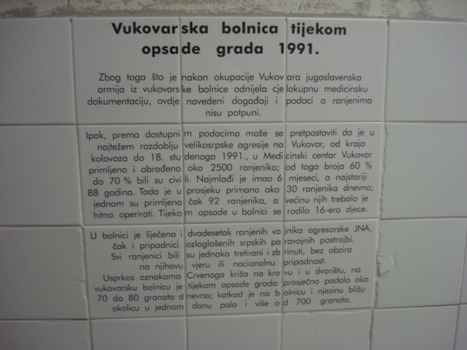

Slide 7
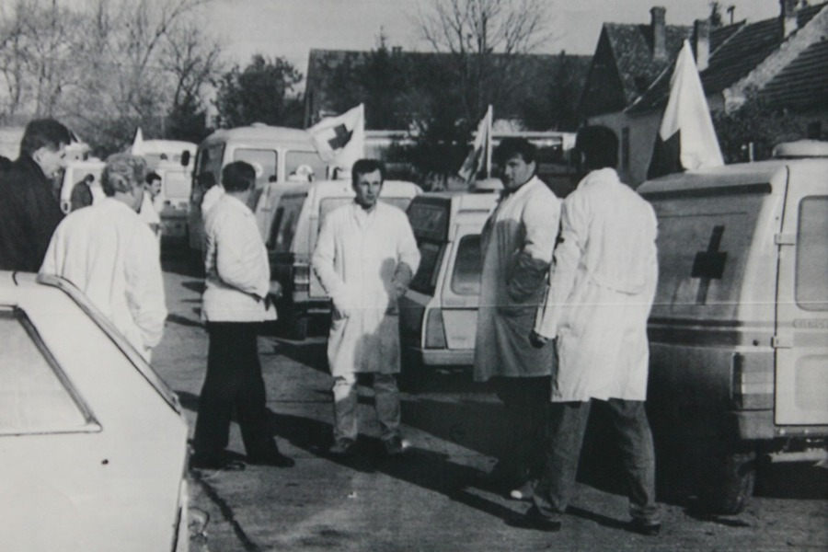
Bolničari vukovarske bolnice

Slide 8
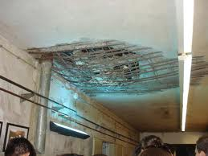
Napad na bolnicu

Slide 9
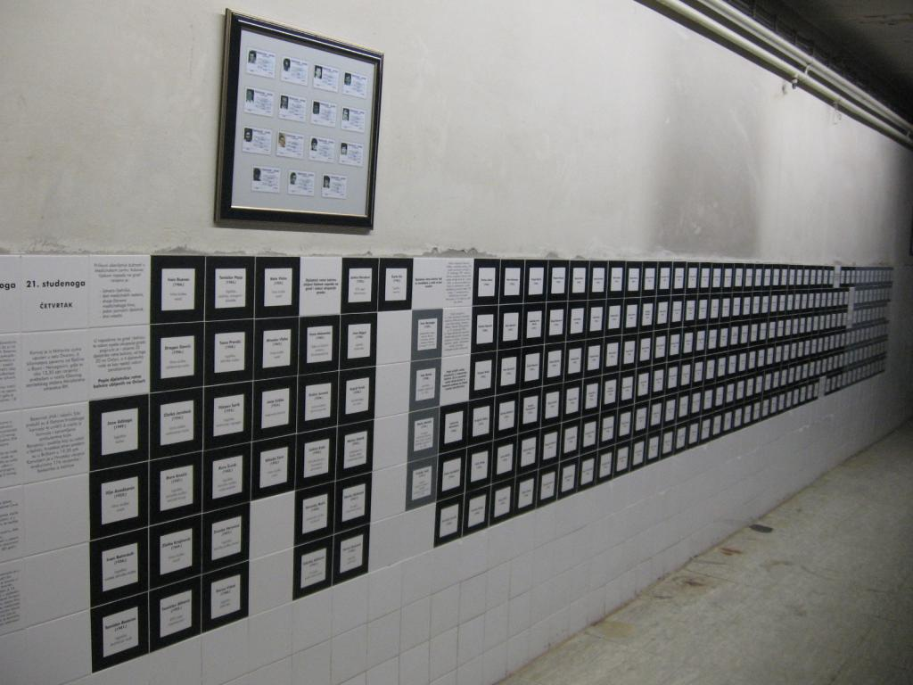
Popis poginulih u bolnici

Slide 10
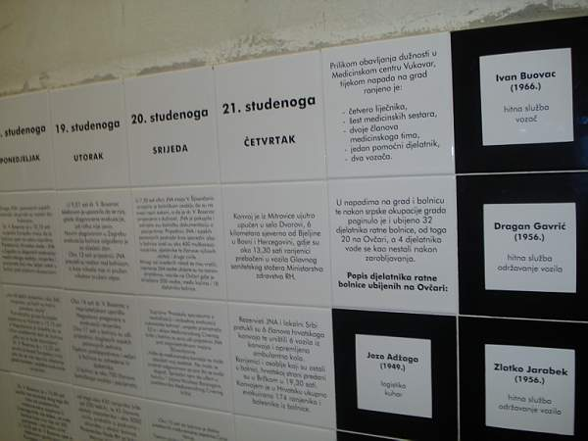

Slide 11
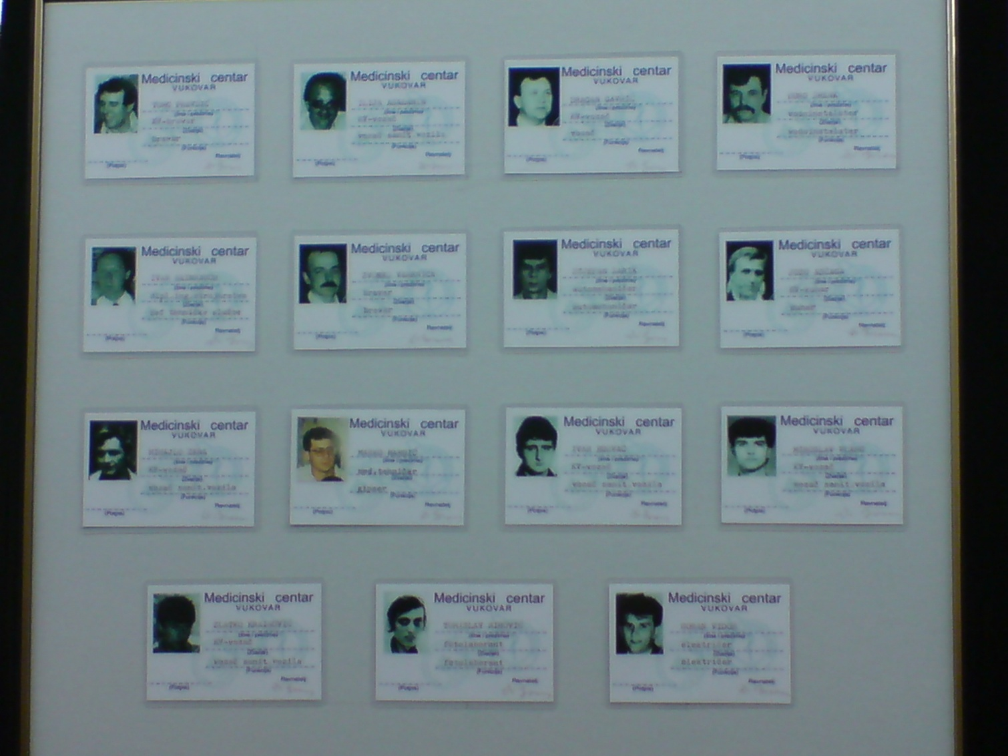
Medicinsko osoblje bolnice Vukovar

Slide 12
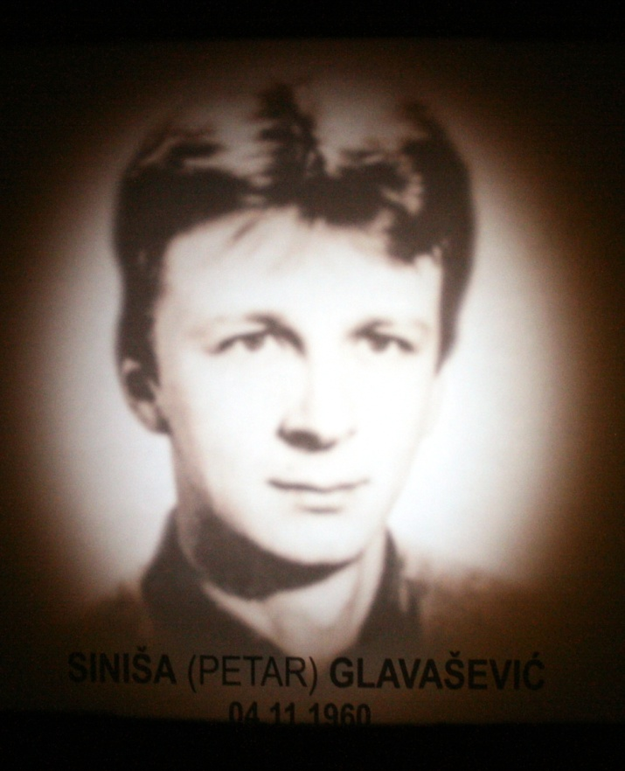
Iz opkoljenog grada nadu je pružao izvjestitelj Hrvatskog radija Vukovara Siniša Glavašević

Slide 13
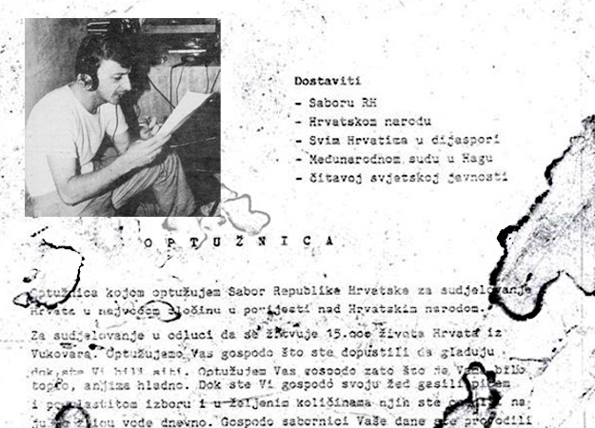
Optužnica Siniše Glavaševića

Slide 14


Slide 15
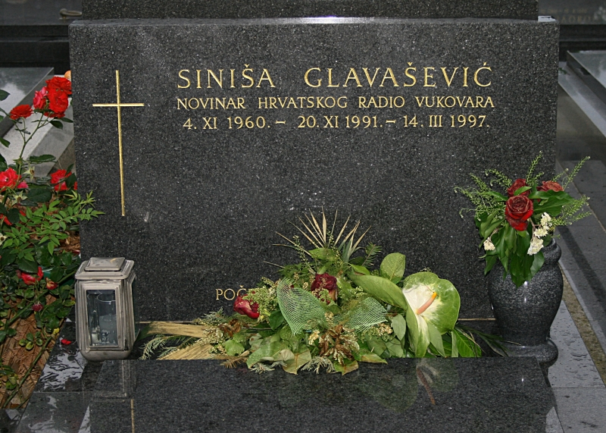
Ubijen je i pokopan u grobnici na Ovčari

Slide 16
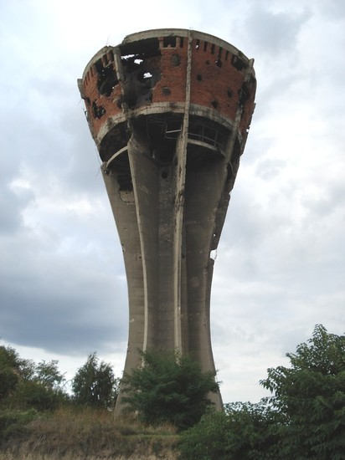
Vodotoranj – simbol otpora i stradanja

Slide 17
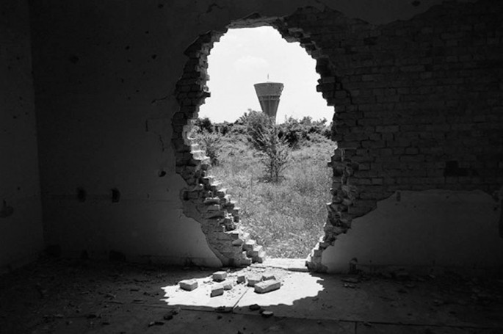

Slide 18
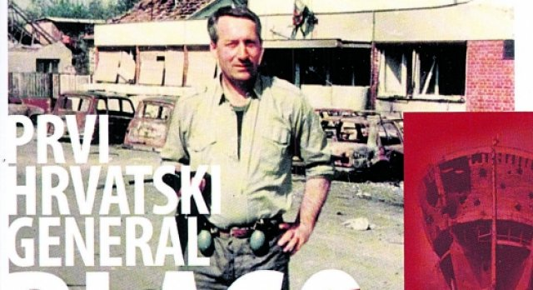
Blago Zadro – jedan od heroja obrane Vukovara

Slide 19


Slide 20
Pod vodstvom Blage Zadre na Trpinjskoj cesti uništeno je tridesetak tenkova i oklopnih vozila koji su napadali Vukovar. Time je Trpinjska cesta dobila nadimak “groblje tenkova”.

Slide 21


Slide 22
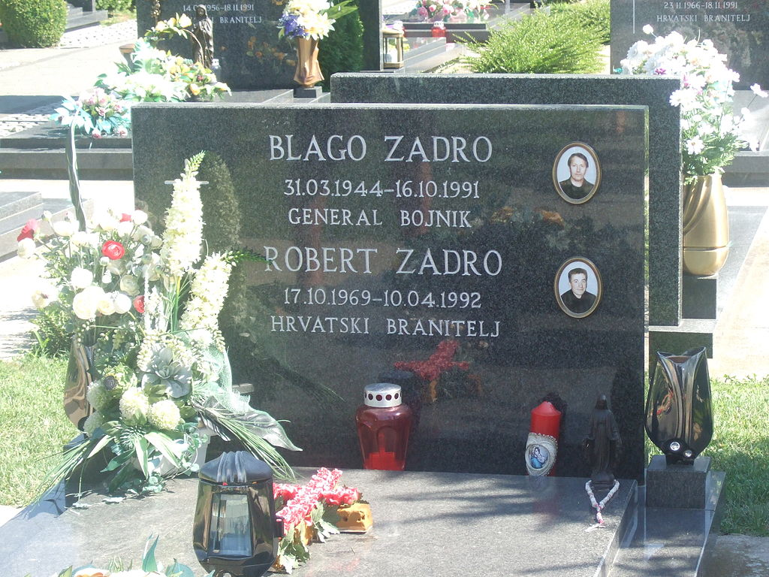
Blago Zadro poginuo je 16. listopada 1991.g. blizu Trpinjske ceste

Slide 23
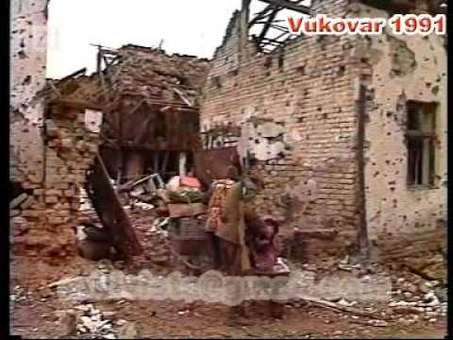

Slide 24
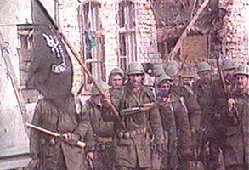
Pad Vukovara

Slide 25
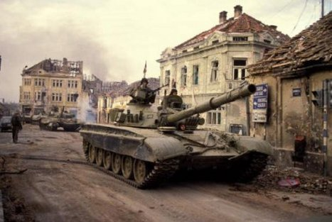

Slide 26
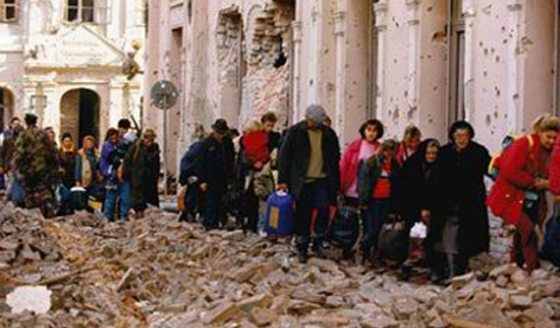
Stanovništvo u kolonama odlazi iz Vukovara

Slide 27
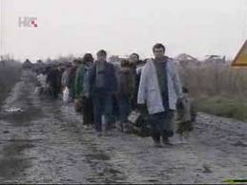
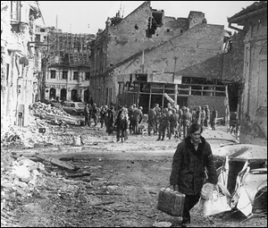

Slide 28
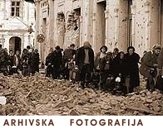
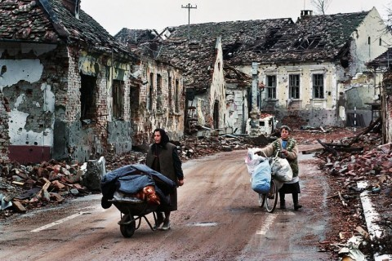

Slide 29
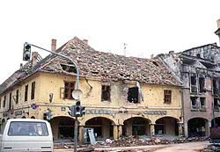
Grad ostaje pust i napušten

Slide 30
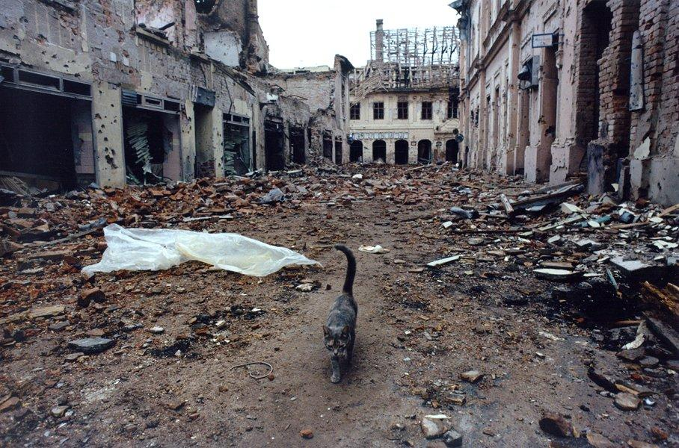

Slide 31
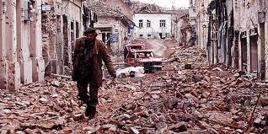
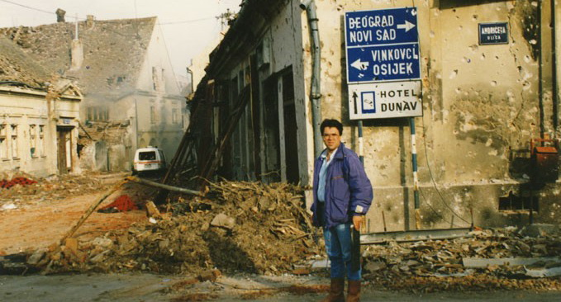

Slide 32
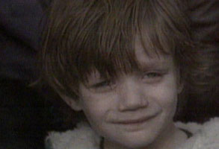

Slide 33
U noći s 20. na 21. studenog 1991.g. pacijenti i osoblje vukovarske bolnice su deportirani, ubijeni i pokopani u masovnoj grobnici na Ovčari.

Slide 34
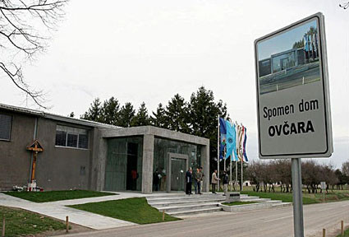
Spomen dom Ovčara

Slide 35
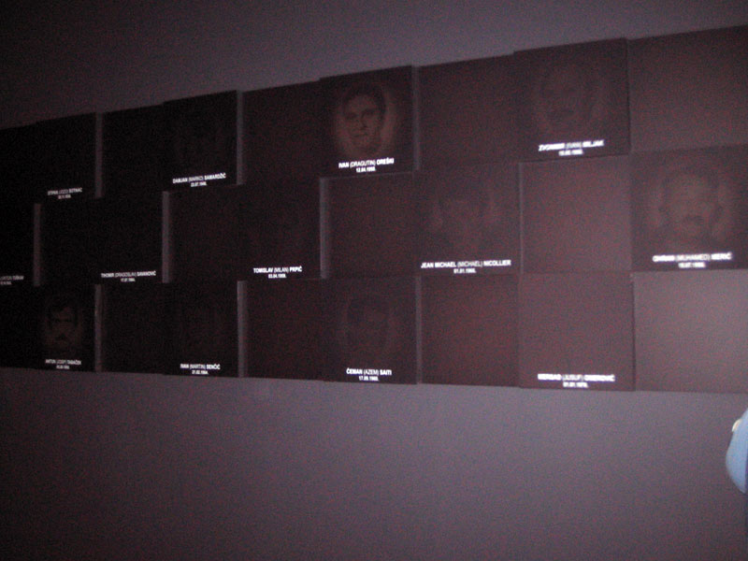

Slide 36
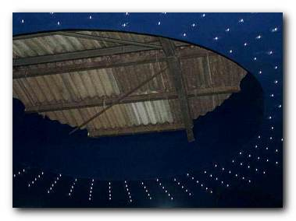
Strop hangara na Ovčari

Slide 37
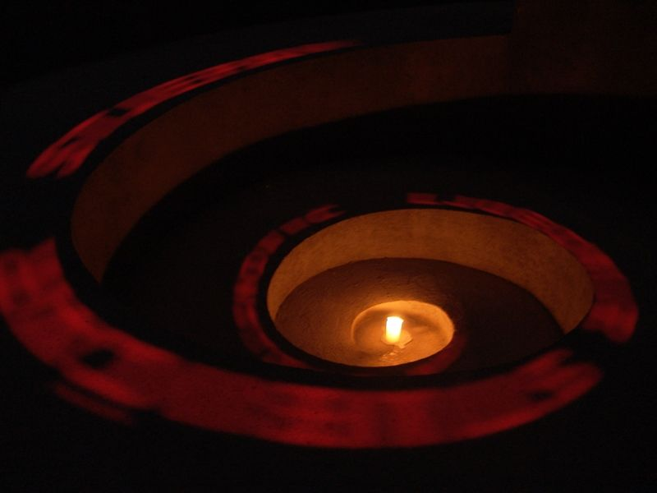

Slide 38
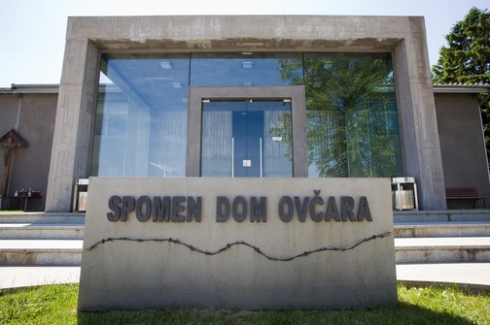

Slide 39
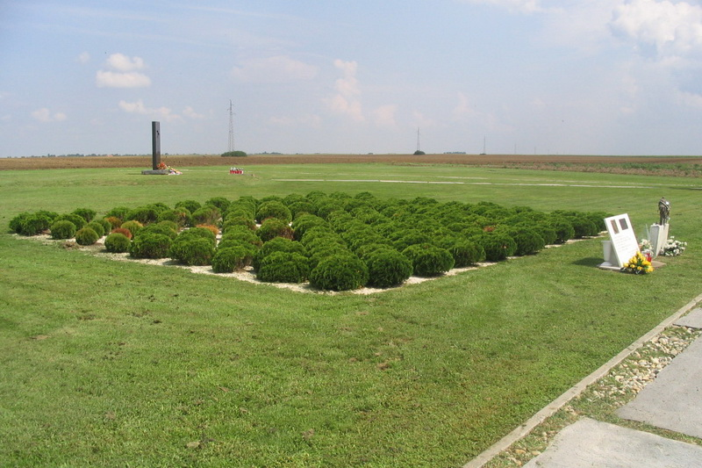
Na mjestu gdje su ubijeni simbolično su zasađeni grmovi koliko je pronađeno tijela.

Slide 40
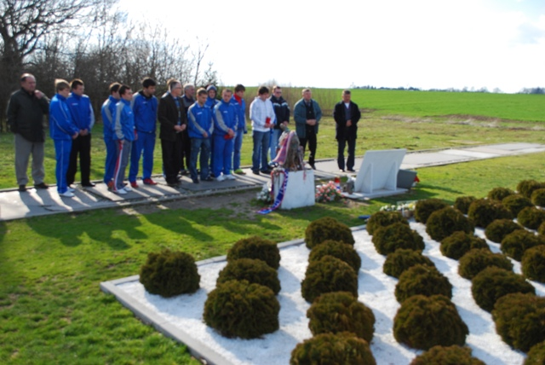
U rujnu 1996.g. započele su ekshumacije iz masovne grobnice

Slide 41
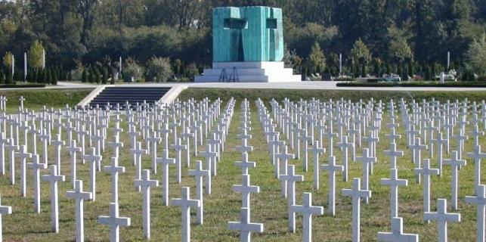
Memorijalno groblje Vukovar

Slide 42
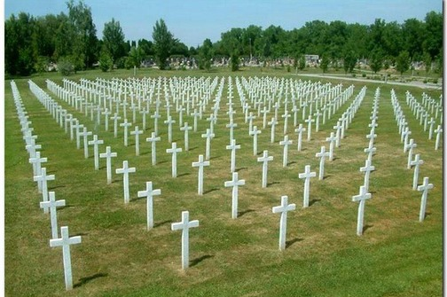

Slide 43
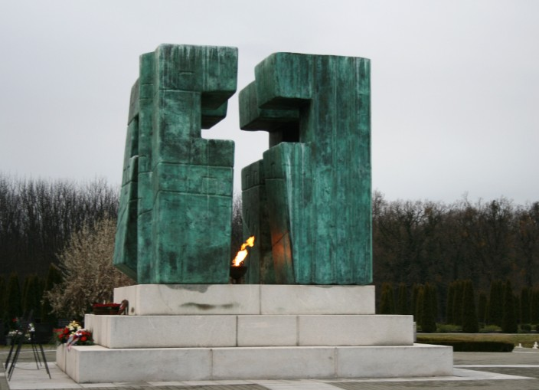
Spomenik na Memorijalnom groblju

Slide 44
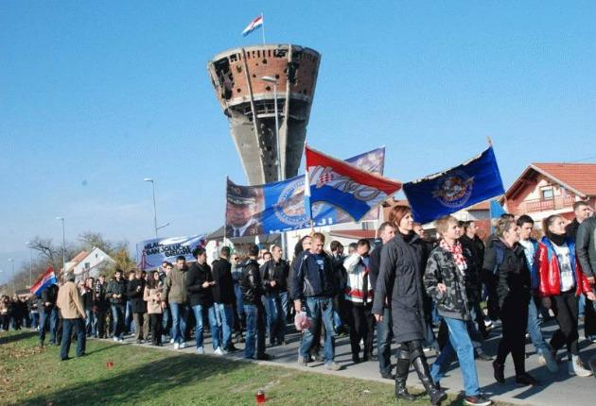
Kolona sjećanja na 18.11. 1991.g. obilježava se svake godine dolaskom u Vukovar

Slide 45
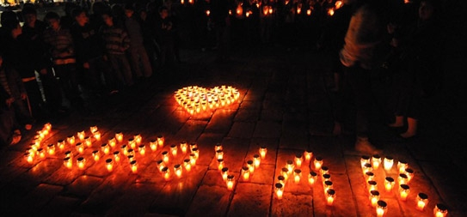
Sjećanje se obilježava paljenjem svijeća u cijeloj Hrvatskoj

Slide 46
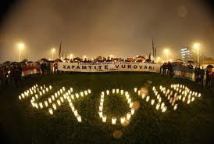
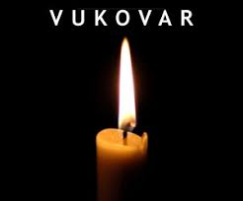

Slide 47
